Slide 1



人教版 必修1
第6课 鸿门宴
金榜苑“创新设计”同步课件

Slide 2
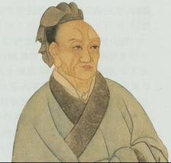
作者视窗
司马迁(前145年或前135年—前86年)，
字子长，夏阳(今陕西韩城)人。父司马谈
任汉朝太史令，是一位具有多方面修养的
学者，对司马迁后来所从事的事业有着十
分明显的影响。司马迁的童年是在家乡黄
河边上的龙门山下度过的。十岁诵古文，
随父至长安，受学于经学大师董仲舒、孔安国等。年二十，遨游大江南北，其后侍从武帝巡游长城内外，足迹几遍全国，这些考察见闻为写《史记》作了良好准备。二十几岁任郎中，三十六岁父谈死，三十八岁继任太史令，广泛阅读皇家藏书和档案，四十二岁主持改订历法，修“太初历”，同年开始写《史记》。五年后，因替战败投降匈奴的李陵辩护，触怒武帝，下狱，受宫刑，因《史记》未完成而忍辱活了下来。中国古代伟大的史学家、思想家、文学家，被后人尊称为“史圣”。

Slide 3
写作背景
《史记》是我国第一部纪传体通史，位列“二十四史”之首，全书分12本纪，10表，8书，30世家，70列传，共130篇，记载了从传说中的黄帝开始到汉武帝元狩元年（前122年）约3000年间的历史。《史记》最初没有固定的书名， 有的称作“太史公书”， 也有称作“太史公记”的。到了三国时期，这本书才被明确称为“史记”。《史记》与《汉书》（班固）《后汉书》（范晔、司马彪）、《三国志》（陈寿）合称“前四史”。
“鸿门宴”发生在公元前206年，当时为沛公的刘邦率领义军攻破武关， 进入关中地区。 秦王子婴向刘邦投降。刘邦入关后，与秦民约法三章，并派人驻守函谷关，以防项羽进关。
当时项羽刚刚于巨鹿之战取得胜利，并歼灭了秦军的主力，正向关中进攻。 当项羽到达函谷关后， 得知刘邦已经攻陷关中，一怒之下攻陷了关隘，并推进至戏水之西。
刘邦当时与其军队同处霸上，暂未会见项羽。当时项羽的兵力大约是400 000人，刘邦军队共约100 000人。

Slide 4
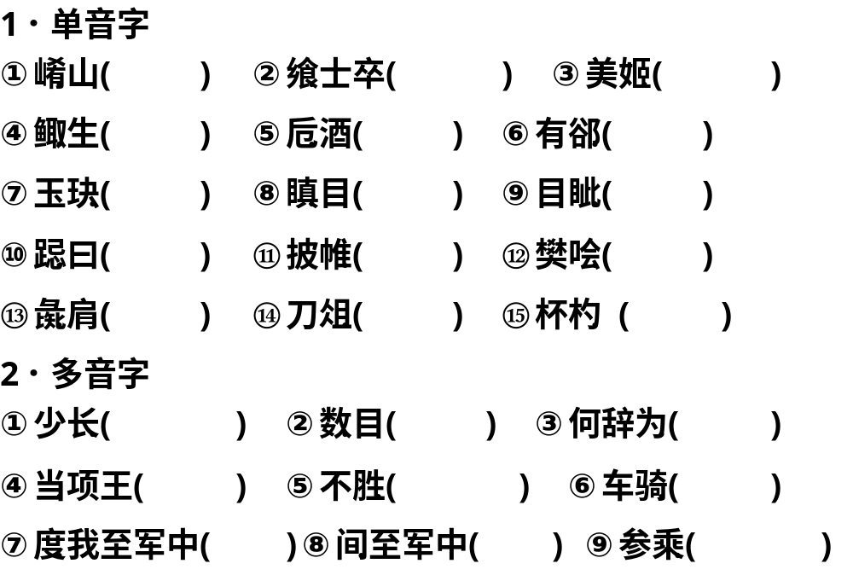
基础梳理·字音识记
xiáo
xiǎng
jī
zōu
zhī
xì
jué
chēn
zì
jì
wéi
kuài
zhì
zǔ
sháo
zhǎng
shuò
wéi
dǎng
shēng
jì
duó
jiān
shèng

Slide 5
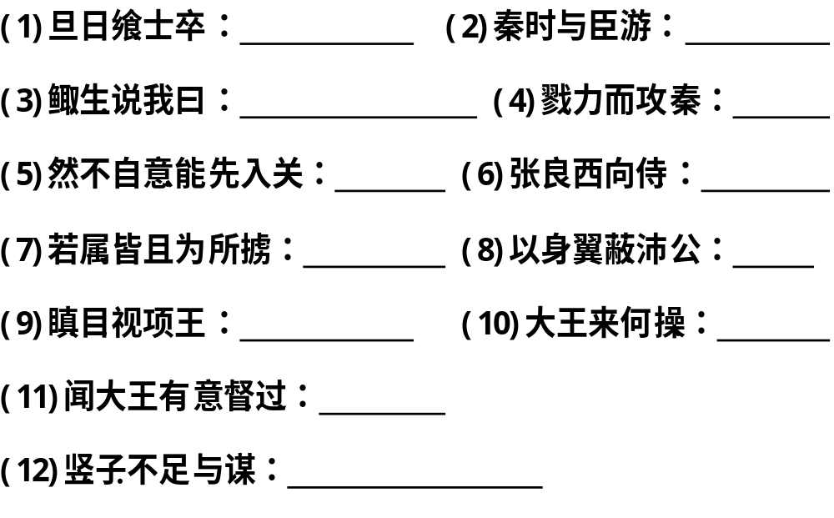
基础梳理·词义理解
用酒食犒赏
游，结交
浅陋无知的小人
合力
料想
陪从
一类人
掩护
怒目
携带
责备
骂人的话，小子

Slide 6
基础梳理·熟语积累
(1)鸿门宴：不怀好意的宴请或加害客人的宴会。
(2)斗酒彘肩：形容英雄豪壮之气。
(3)劳苦功高：出了极大的力气，立下了很大的
功劳。
(4)秋毫无犯：一丝一毫也不敢侵犯。形容军纪
严明，不侵犯群众的利益。
(5)项庄舞剑，意在沛公：形容说话或行动表面
上另有名目，其实意图在于对某人
进行威胁或攻击。
(6)人为刀俎，我为鱼肉：比喻人家掌握着生杀
大权，自己处在被宰割的地位。

Slide 7
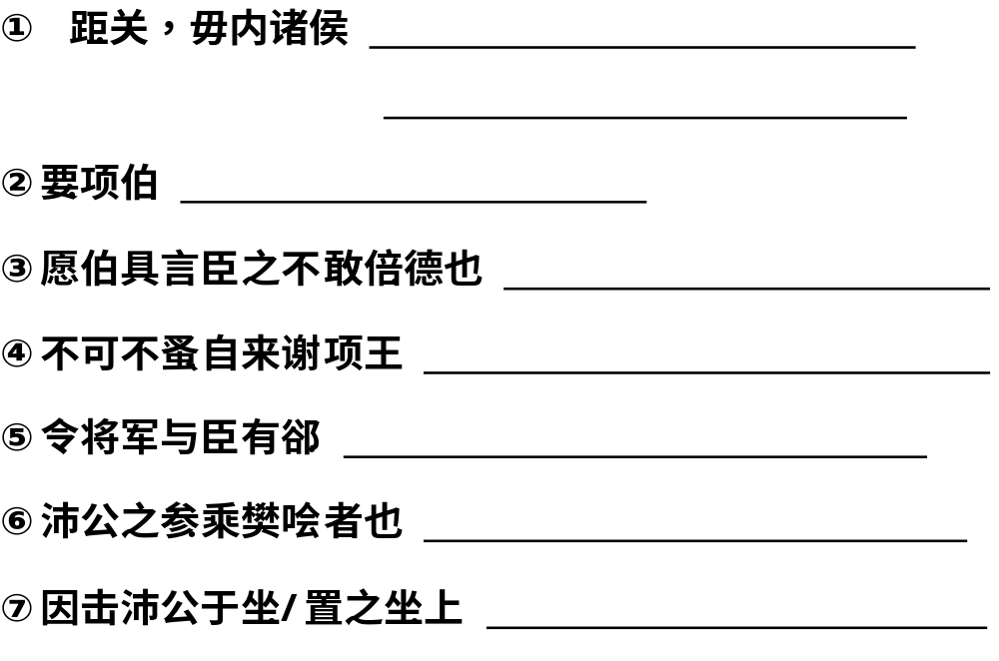
基础梳理·通假字
“距”通“拒”，把守的意思
“内”通“纳”，接纳
“要”通“邀”，邀请
“倍”通“背”，背叛
“蚤”通“早”
“郤”通“隙”，隔阂、嫌怨
“参”通“骖”
“坐”通“座”，座位

Slide 8
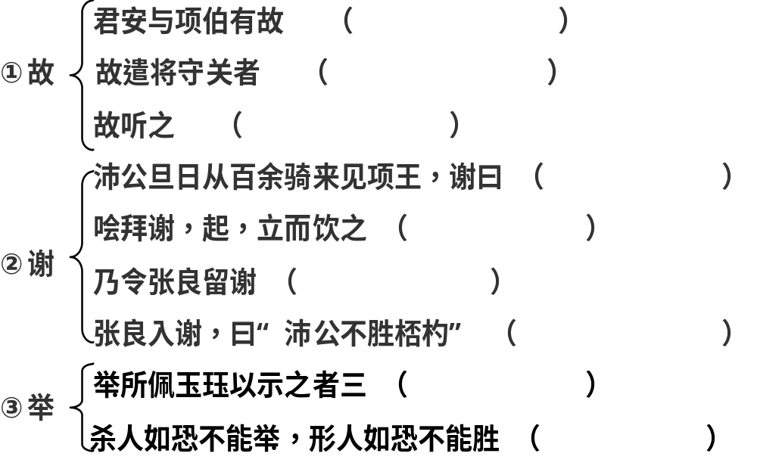
基础梳理·一词多义
名词，交情
连词，所以
副词，特意
动词，谢罪、道歉
动词，感谢
动词，辞别
动词，道歉
动词，举起
副词，尽

Slide 9
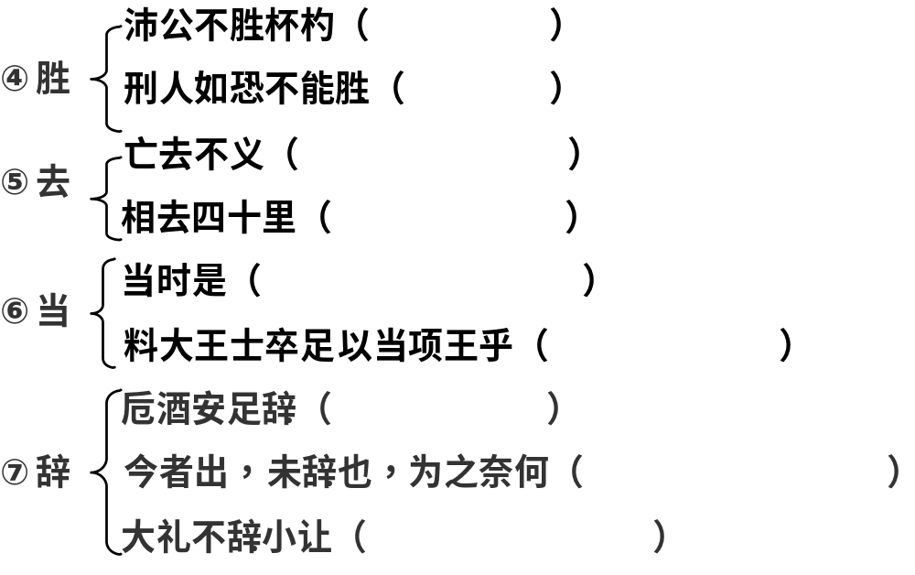
基础梳理·一词多义
禁得起
尽
动词，离开
动词，距离
介词，在……时候
动词， 抵挡
动词，推辞
动词，告别，辞别
动词，顾及

Slide 10
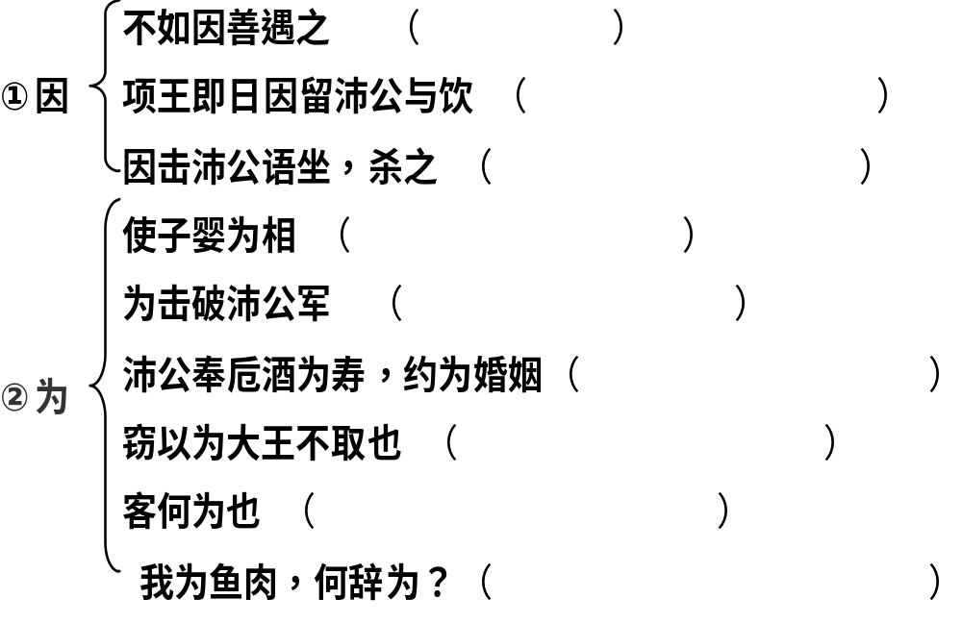
基础梳理·虚词归纳
介词，趁机
介词，于是，就
介词，顺便，借机
动词，做
介词，给、替
介词，给；介词，成为
动词，认为
动词，做、干
动词，是；反问语气词，呢

Slide 11
名句默写
1． ，大礼不辞小让。
2．今者项庄拔剑舞， 。
3．众口铄金， 。
4．桃李不言， 。
5．失之毫厘， 。
6． ，决胜千里之外。
7．智者千虑，必有一失； ， 。

Slide 12
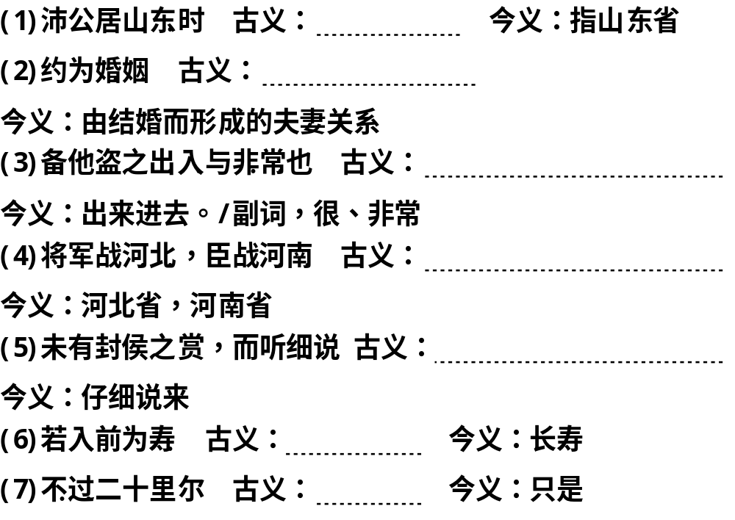
小组合作·古今异义
崤山以东
结为儿女亲家
偏义词，进入/意外的变故
黄河以南，黄河以北
小人离间之言
敬酒
不超过

Slide 13
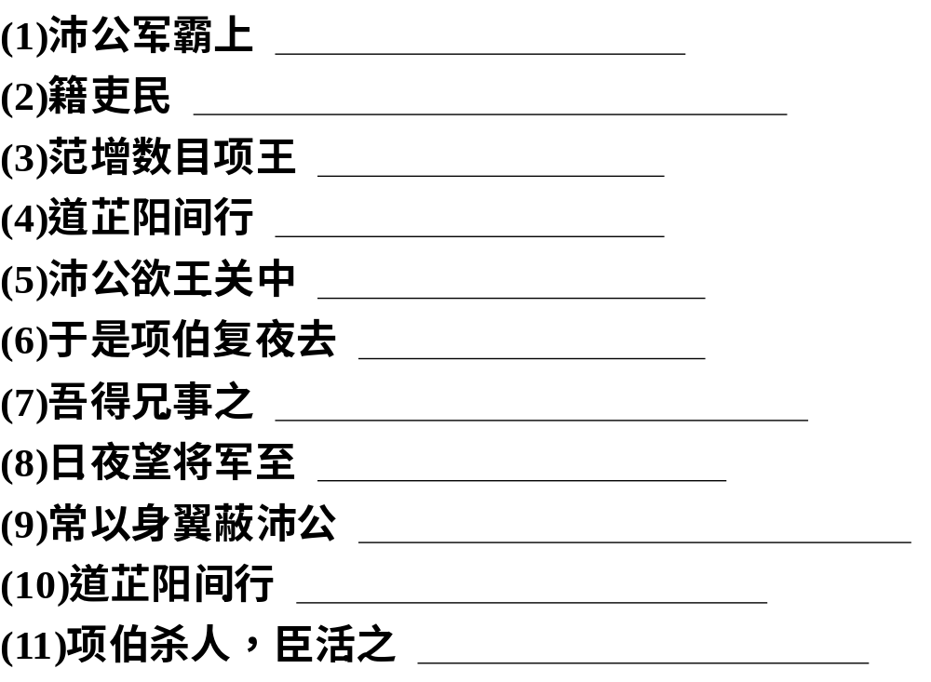
小组合作·词类活用
名词作动词，驻军
名词作动词，造户籍册或登记
名词作动词，示意
名词作动词，取道
名词作动词，称王
名词作状语，连夜
名词作状语，像对待兄长那样
名词作状语，每日每夜
名词作状语，像鸟张开翅膀那样
名词作状语，抄小路
动词使动用法，使……活

Slide 14
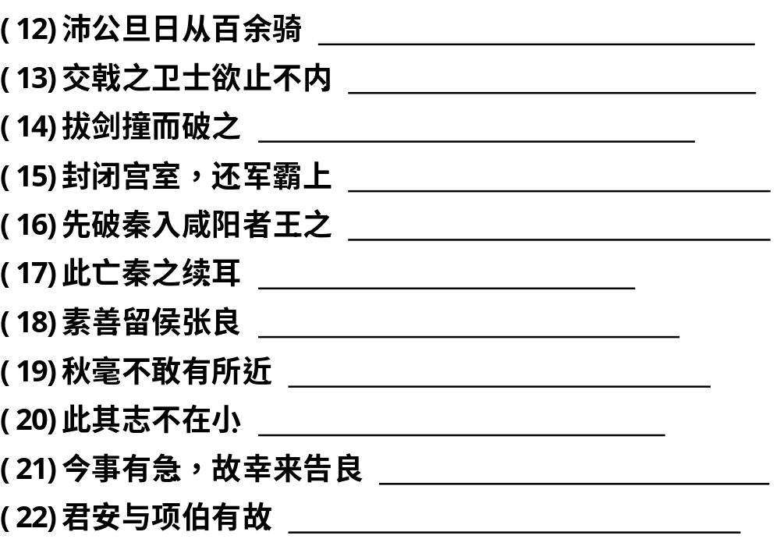
小组合作·词类活用
动词使动用法，使……跟从
动词使动用法，使……进来
动词使动用法，使……破
动词使动用法，使……回去
名词使动用法，使……为王
动词用作名词，后续者
形容词用作动词，与……交好
形容词用作动词，接触，沾染
形容词用作名词，小的方面
形容词用作名词，急事
形容词用作名词，旧交情

Slide 15
小组合作·句式类型
宾语前置
(1)客何为者？ (2)大王来何操？ __________
(3)楚左尹项伯者，项羽季父也
(4)沛公之参乘樊哙者也
(5)如今人方为刀俎 __________
(6)欲呼张良与俱去
(7)将军战河北，臣战河南 ____________
(8)吾属今为之虏矣
(9)若属皆且为所虏 __________
(10)曹无伤使人言于项羽曰
(11)具告以事 _________
(12)财物无所取，妇女无所幸 _________________
(13)孰与君少长 _________________________
(14)何辞为 _________________
(15)军中无以为乐 ___________________
者
也
者也
判断句
为
之
于
省略句
为
被动句
为所
状语后置
…没有被……没有被…
无所
无所
孰与
……比较……哪一个……
何
为
为什么……呢
无以
……没有……的(办法)

Slide 16
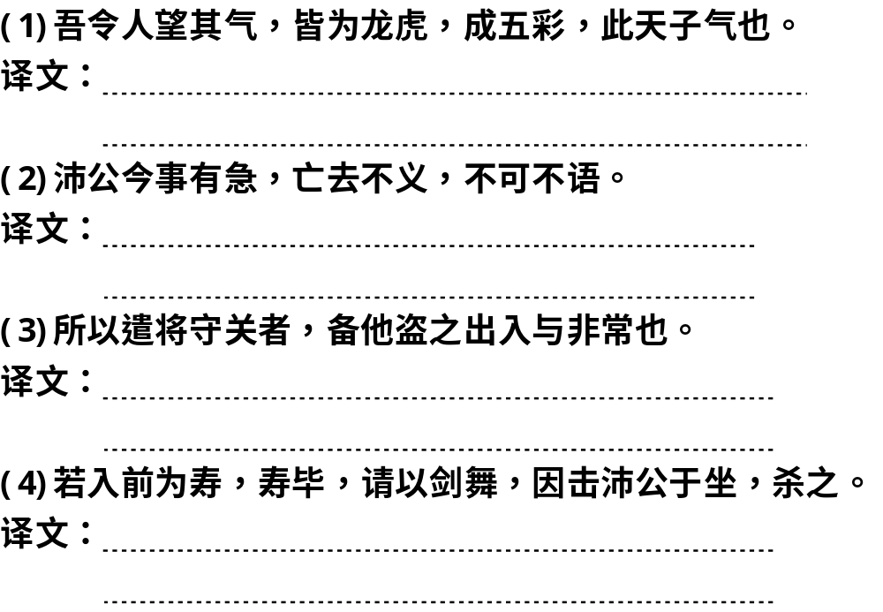
小组合作·翻译句子
我叫人去看过他那里的云气，都是龙虎形
状，成为五彩的颜色，这是天子的云气啊。
沛公现在有急难，(我)逃跑离开是不讲
道义的，(我)不能不告诉(他)。
派遣官兵去把守函谷关的原因，是防备
其它盗贼的进入和意外变故。
你进去上前祝酒，祝酒完了，请求舞剑助
兴，顺便把刘邦击倒在座位上，杀掉他。

Slide 17
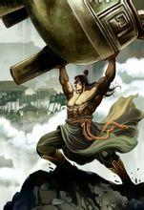
师生探究
1．结合课文中的描写，从鸿门宴斗争中简要概括项羽、刘邦各自的性格特点。
【审题】此题考查鉴赏作品人物形象的能力。
项羽虽“力拔山兮气盖世”，但骄矜自负，听到“沛公欲王关中”的密报，即大怒日：“为击破沛公军！”项伯斡旋泄露军机，项羽麻痹不问；项伯说项羽“今人有大功”，项羽又思虑不定。鸿门宴上刘邦花言巧语，竟使项羽暴露了曹无伤，说明他无知和愚蠢。范增多次目示、举玦，“项王默然不应”，项伯“翼蔽沛公”，也听之任之，说明项羽不听人言，优柔寡断。樊哙闯宴，指斥项羽沽名钓誉，项羽不但不怒，反而大加赞赏。刘邦逃跑，项羽受璧，无可奈何，缺乏深谋远虑。
【答案】
项羽：“自矜功伐”
“为人不忍”。“轻信项伯，许诺善遇刘邦，一不忍；听信刘邦，不应范增，二不忍；宽容樊哙，产生相惜之心，三不忍；不究逃席，安然受璧，四不忍。以上不忍皆缘自项羽自矜功伐，这一切使他丧失了杀刘邦的时机，并最终导致“乌江自刎”。

Slide 18
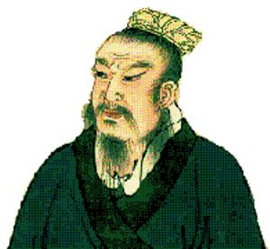
师生探究
刘邦出身低微，却一心称王。鲰生献计“距关，毋内诸侯”，正和其意。但他却没有告诉张良，而紧急关头，摇尾乞怜，又向张良求救。张良不计前事，提出“不敢背项王”的方针。据张良的计策，刘邦收买了项伯，又通过项伯软化了项羽，并在鸿门宴上受到项伯的“翼蔽”。刘邦鸿门谢罪虽迫不得已，但有胆量有气魄，又卑躬屈节，称项羽为“将军”，自称“臣”，奉承项羽，掩饰自己，自己“北向坐”，低三下四。刘邦要逃跑的时候，听取了樊哙的意见。总之，刘邦还是善听人言的。赔罪时，项羽暴露了曹无伤，刘邦不露声色，置若罔闻，密记在心；回军后“立诛杀曹无伤”，可见刘很有心计。
刘邦的性格特点
【答案】
刘邦：既胆怯又勇敢(闻项怒则怯，赴宴会则勇)；既机智又狡诈(拉项伯，先责己是智，骂鲰生、责告密者则诈)；既能屈又能伸(先破秦先道歉，居下座无怨言，出而未辞觉失礼)；既知人善任又善纳忠言(以张良为佐并听从其建议)等

Slide 19
师生探究
2．在鸿门宴上，项羽为什么不听从范增的建议杀掉刘邦？
【审题】考查评价人物形象的能力。
鸿门宴上，项羽没有杀掉刘邦，使他丧失了杀刘邦的时机，因素有很多：性格因素，优柔寡断，项伯进言就改变进攻刘邦的决定，对范增在席间的暗示不表态、沛公逃席而安然受璧。率直粗犷，向刘邦主动供出是曹无伤泄的密，失去了极为重要的内应。他刚愎自用，不善用人，关键时刻不理范增的进言、暗示。 政治上无知、自大轻敌。自恃兵力强大，骄傲轻敌，不屑在自己大营里暗杀刘邦，背不仁不义的骂名。刘邦已把关中拱手相让，对他谢罪，项羽再杀他，就会背上不仁不义之名，有失光明磊落，让天下人耻笑。作为一方统帅，项羽有勇而无谋，既没有政治远见，也不善于用人；头脑非常简单，喜怒之情完全由外人控制。他也许并不适合作为一国之君，只适合做一个行军打仗的将军。他的失败，也许是经过历史的选择。

Slide 20
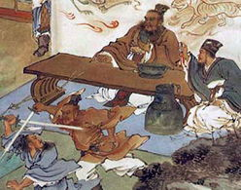
师生探究
【答案】
(1)项羽自信又自负，根本没有把刘邦看做对手，认为刘邦不足为患，什么时候消灭他都很容易。
(2)项羽重义气。把“义”作为为人处世的最高境界。项伯说“今人有大功而击之，不义也”确实打动了他；而刘邦亲自登门谢罪，维护了他的尊严，杀之不武。
(3)项羽优柔寡断。范增的建议他觉得有道理，刘邦的谢罪使他动了恻隐之心，拿不定主意。
(4)项羽自封为诸侯盟主，为未来着想，杀一刘邦，难免引起诸侯人人震恐，担心天下纷纷反楚，出来更多的刘邦，给自己带来灾祸。

Slide 21
师生探究
3．“樊哙闯帐”是故事的高潮，课文是从哪几方面刻画樊哙这一人物形象的？
【审题】此题考查分析人物形象及写法的能力。
【答案】
对课文中樊哙这一人物形象，作者是通过正面描写来刻画的，也就是直接通过人物的肖像、语言、动作等描写来刻画，找出这些描写，加以分析即可。
课文对樊哙这一形象的刻画可谓浓墨重彩，形神兼备。
(1)语言描写：“此迫矣！臣请入，与之同命”，语句短促急迫，当时紧张的形势，樊哙急迫的心态、忠勇的性格跃然纸上。
(2)行动描写：“带剑拥盾入军门”“侧其盾以撞，卫士仆地”“立而饮之”“拔剑切而啖之”，无所畏惧，何等英武。
(3)外貌描写：“瞋目视项王，头发上指，目眦尽裂”，极为传神。

Slide 22
师生探究
4．本文在描写人物时善于运用对比手法，使人物形象相互映衬。试以项羽和刘邦这两个人物为例简要分析。
项羽 | 刘邦
在优势下，恃勇骄横，毫无远虑
在劣势下，忍辱负重，善于保护自己
刚愎自用，拙于应变
善于采纳意见，能随机应变
任人唯亲，致使谋臣不能施其谋，将士不能效其力
知人善任，谋臣能从容定计，将士能见危受命
养奸遗患，又自绝敌营内应
有奸必肃，能争取敌营的人为自己效劳
项羽和刘邦这两个人物的不同性格是通过对比、映衬表现出来的。这样的对比、映衬，使人物形象更加鲜明，并揭示了刘胜项败的必然趋势。

Slide 23
写法迁移
请结合材料，以“时代造英雄”为话题，写一篇300字左右的文字，谈谈你的看法。
良好的环境出人才，落后的环境埋没人才。把一条热带鱼放进小鱼缸里，他只能长到两三寸，而在大鱼池里，他可能长得更大。试想，如果他生活在广阔的海洋里，那么它是否能得到更好的生长？狼之所以勇猛矫健，是因为生活在野外，试问，如果将它们圈养在动物园里，会怎样？心理学家告诉10个普通人说他们是有天赋的人，于是他们成功了，看似简单的心理暗示，实际上却是为他们营造了与他人不同的心理环境。而鱼生活在海洋里能更健康的生长，是因为他们有了更广阔的生存空间；狼在野外之所以能保持野性，是因为有更适宜的生活环境。动物是如此，人亦是如此。

Slide 24
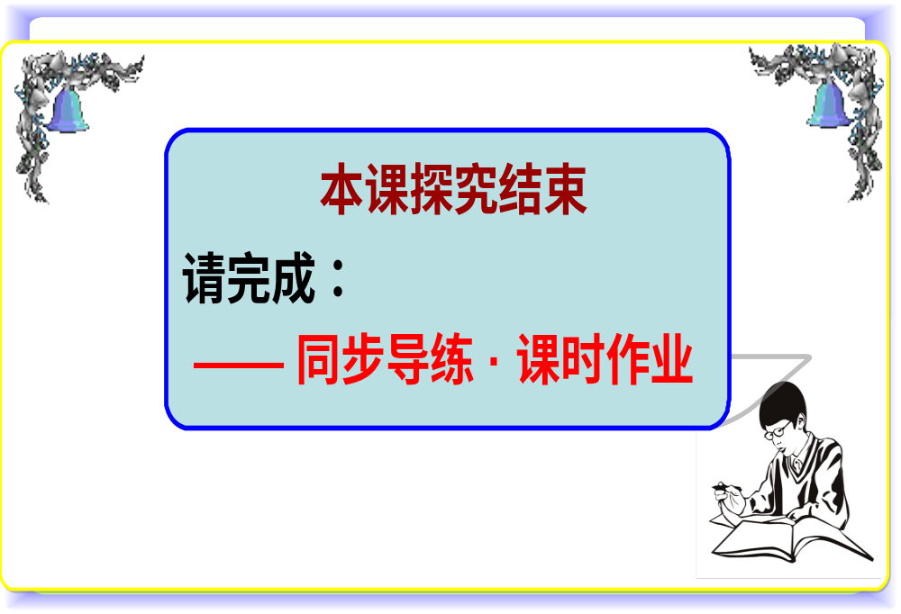
创新设计 同步语文人教版 ·必修1

